Slide 2
Ca Nhập Lễ Ca Lên Đi 10 Lm. Kim Long

Slide 3
Tk1: Từ miền thiên cung ca lên đi, trần đời hiệp chung ca lên đi. Non xanh chập chùng sóng nước mông lung khắp cõi không trung, hãy hát vang mọi nơi.

Slide 4
Đk: Cùng ngàn sinh linh ca lên đi, hòa thành muôn kinh ca lên đi. Câu thơ đẹp tình khúc hát tôn vinh tiến Chúa quang minh, Đấng mến thương muôn đời.

Slide 5
Tk2: Từ trời hừng đông ca lên đi, ngàn vạn kỳ công ca lên đi. Hoa tươi ruộng đồng nắng thắm non sông sóng lúa mênh mông, hãy hát vang mọi nơi.

Slide 6
Đk: Cùng ngàn sinh linh ca lên đi, hòa thành muôn kinh ca lên đi. Câu thơ đẹp tình khúc hát tôn vinh tiến Chúa quang minh, Đấng mến thương muôn đời.

Slide 8
KINH VINH DANH

Slide 9
Chủ tế: Vinh danh Thiên Chúa trên các tầng trời. A+B: Và bình an dưới thế cho người thiện tâm.

Slide 10
A: Chúng con ca ngợi Chúa.
B: Chúng con chúc tụng Chúa. A: Chúng con thờ lạy Chúa.
B: Chúng con tôn vinh Chúa.

Slide 11
A: Chúng con cảm tạ Chúa vì vinh quang cao cả Chúa.
B: Lạy Chúa là Thiên Chúa, là Vua trên trời, là Chúa Cha toàn năng.

Slide 12
A: Lạy con một Thiên Chúa, Chúa Giêsu Kitô.
B: Lạy Chúa là Thiên Chúa, là Chiên Thiên Chúa là Con Đức Chúa Cha.

Slide 13
A: Chúa xóa tội trần gian, xin thương xót chúng con.
B: Chúa xóa tội trần gian, xin nhậm lời chúng con cầu khẩn.

Slide 14
A: Chúa ngự bên hữu Đức Chúa Cha, xin thương xót chúng con.
B: Vì lạy Chúa Giêsu Kitô, chỉ có Chúa là Đấng Thánh.

Slide 15
Chỉ có Chúa là Chúa, chỉ có Chúa là đấng tối cao.
A+B: Cùng Đức Chúa Thánh Thần trong vinh quang Đức Chúa Cha.
Amen.

Slide 17
Bài đọc 1
Ta sẽ làm cho bánh từ trời mưa xuống cho các ngươi ăn.
Bài trích sách Xuất hành.

Slide 18
THÁNH VỊNH 77 CHÚA NHẬT XVIII THƯỜNG NIÊN NĂM B Lm. Kim Long 03 Câu

Slide 19
Đk: Chúa ban bánh bởi trời nuôi dưỡng họ.

Slide 20
Tk1: Nghe cha ông xưa kia kể lại, hãy loan truyền để con cháu hay: Sự nghiệp Chúa bao là lẫy lừng, tay Chúa từng làm những kỳ công.

Slide 21
Đk: Chúa ban bánh bởi trời nuôi dưỡng họ.

Slide 22
Tk2: Mây cao xanh vâng theo Chúa truyền, cánh cửa trời, Ngài đã hé ra, man-na rớt như là mưa rào: nuôi dưỡng họ bằng bánh trời ban.

Slide 23
Đk: Chúa ban bánh bởi trời nuôi dưỡng họ.

Slide 24
Tk3: Nhân gian nay no nê mãn nguyện, bánh thiên thần rầy họ đã ăn, Đưa dân tới sống trong thánh địa, Tay hữu Ngài dựng núi gầy non.

Slide 25
Đk: Chúa ban bánh bởi trời nuôi dưỡng họ.

Slide 26
Bài đọc 2
Anh em phải mặc lấy con người mới, là con người đã được sáng tạo theo hình ảnh Thiên Chúa.
Bài trích thư của thánh Phao-lô tông đồ gửi tín hữu Ê-phê-xô.

Slide 27
Người ta sống không nguyên bởi bánh, nhưng bởi mọi lời do miệng Thiên Chúa phán ra.
Alleluia-Alleluia
Alleluia…

Slide 30
KINH TIN KÍNH

Slide 31
Tôi tin kính một Thiên Chúa là Cha toàn năng, Đấng tạo thành trời đất, muôn vật hữu hình và vô hình.

Slide 32
Tôi tin kính một Chúa Giêsu Kitô, Con Một Thiên Chúa, Sinh bởi Đức Chúa Cha từ trước muôn đời.

Slide 33
Người là Thiên Chúa bởi Thiên Chúa, Ánh Sáng bởi Ánh Sáng, Thiên Chúa thật bởi Thiên Chúa thật,

Slide 34
được sinh ra mà không phải được tạo thành, đồng bản thể với Đức Chúa Cha: nhờ Người mà muôn vật được tạo thành.

Slide 35
Vì loài người chúng ta và để cứu độ chúng ta, Người đã từ trời xuống thế.

Slide 36
Bởi phép Đức Chúa Thánh Thần, Người đã nhập thể trong lòng Trinh Nữ Maria, và đã làm người.

Slide 37
Người chịu đóng đinh vào thập giá vì chúng ta, thời quan Phongxiô Philatô; Người chịu khổ hình và mai táng, ngày thứ ba Người sống lại như lời Thánh Kinh.

Slide 38
Người lên trời, ngự bên hữu Đức Chúa Cha, và Người sẽ lại đến trong vinh quang để phán xét kẻ sống và kẻ chết, Nước Người sẽ không bao giờ cùng.

Slide 39
Tôi tin kính Đức Chúa Thánh Thần là Thiên Chúa và là Đấng ban sự sống, Người bởi Đức Chúa Cha và Đức Chúa Con mà ra,

Slide 40
Người được phụng thờ và tôn vinh cùng với Đức Chúa Cha và Đức Chúa Con: Người đã dùng các tiên tri mà phán dạy.

Slide 41
Tôi tin Hội Thánh duy nhất thánh thiện công giáo và tông truyền.

Slide 42
Tôi tuyên xưng có một Phép Rửa để tha tội. Tôi trông đợi kẻ chết sống lại và sự sống đời sau. Amen.

Slide 43
Anh chị em thân mến, Đức Giê-su là bánh trường sinh, ai đến với Người, không hề phải đói, ai tin vào Người, chẳng khát bao giờ. Với lòng tin tưởng mến yêu Chúa, chúng ta cùng dâng lời cầu xin.

Slide 44
Dâng (2)
Nguyễn Duy

Slide 45
Tk1: Con xin tiến dâng rượu bánh nơi nương đồng. Do bông lúa thơm và nho chín sạch trong. Đôi tay tháng ngày gắng công vun trồng. Của lễ tỏa hương quyện áng mây hồng.

Slide 46
Đk: Con xin dâng Ngài này hiến lễ tinh tuyền. Cùng tiếng ngợi ca một tình khúc dịu êm. Xin Cha thương nhận trọn niềm con yêu mến. Đến muôn đời nguyện thề không dám quên.

Slide 47
Tk2: Con xin tiến dâng trọn xác thân linh hồn. Con xin tiến dâng hợp với bánh rượu ngon. Xin thương chúc lành lễ dâng chân thành. Rượu Bánh trở nên nguồn sống nhân trần.

Slide 48
Đk: Con xin dâng Ngài này hiến lễ tinh tuyền. Cùng tiếng ngợi ca một tình khúc dịu êm. Xin Cha thương nhận trọn niềm con yêu mến. Đến muôn đời nguyện thề không dám quên.

Slide 52
Ca Nguyện Hiệp Lễ Bánh Trường Sinh Lm. Bùi Ninh

Slide 53
Đk: Trên dặm đường xa (trên dặm đường xa) hãy đến bên Ta là bánh trường sinh. Ai đến với Ta không bao giờ phải đói (không đói bao giờ). Trên hành trình xa (trên hành trình xa), hãy đến bên Ta là nước trường sinh. Ai tin vào Ta không hề khát bao giờ (không khát bao giờ).

Slide 54
Tk1: Nơi hoang địa kia khi chiều buông xuống dần, Chúa chạnh lòng thương dân từ muôn phương đói ăn. Chúa ban ơn lạ nuôi đoàn dân no bánh cá, khiến dân kinh ngạc xưa rầy chưa ai từng thấy.

Slide 55
Đk: Trên dặm đường xa (trên dặm đường xa) hãy đến bên Ta là bánh trường sinh. Ai đến với Ta không bao giờ phải đói (không đói bao giờ). Trên hành trình xa (trên hành trình xa), hãy đến bên Ta là nước trường sinh. Ai tin vào Ta không hề khát bao giờ (không khát bao giờ).

Slide 56
Tk2: “Anh em tìm Ta không phải do thấy dấu lạ, nhưng vì được ăn dư đầy của nuôn xác thân. Gắng công lao động không vì của ăn hư hát, hãy lo làm việc nhưng vì thần lương trường sinh”.

Slide 57
Đk: Trên dặm đường xa (trên dặm đường xa) hãy đến bên Ta là bánh trường sinh. Ai đến với Ta không bao giờ phải đói (không đói bao giờ). Trên hành trình xa (trên hành trình xa), hãy đến bên Ta là nước trường sinh. Ai tin vào Ta không hề khát bao giờ (không khát bao giờ).

Slide 58
Tk3: “Trong sa mạc xưa muôn người ăn bánh bởi trời, không phải Mô-sê ban mời dân ăn bánh no. Chính Cha cho họ mưa bột Man-na xưa đó, bánh Cha an bài đem lại cho dân sự sống”.

Slide 59
Đk: Trên dặm đường xa (trên dặm đường xa) hãy đến bên Ta là bánh trường sinh. Ai đến với Ta không bao giờ phải đói (không đói bao giờ). Trên hành trình xa (trên hành trình xa), hãy đến bên Ta là nước trường sinh. Ai tin vào Ta không hề khát bao giờ (không khát bao giờ).

Slide 60
Tk4: “Không ai gặp Ta hay là đi theo bước đường, không nhờ lòng thương ân tình Cha Ta kéo lôi. Chính Cha nguồn cội sai truyền cho Ta cứu rỗi, những ai nghe lời sống lại khi quang lâm tới”.

Slide 61
Đk: Trên dặm đường xa (trên dặm đường xa) hãy đến bên Ta là bánh trường sinh. Ai đến với Ta không bao giờ phải đói (không đói bao giờ). Trên hành trình xa (trên hành trình xa), hãy đến bên Ta là nước trường sinh. Ai tin vào Ta không hề khát bao giờ (không khát bao giờ).

Slide 64
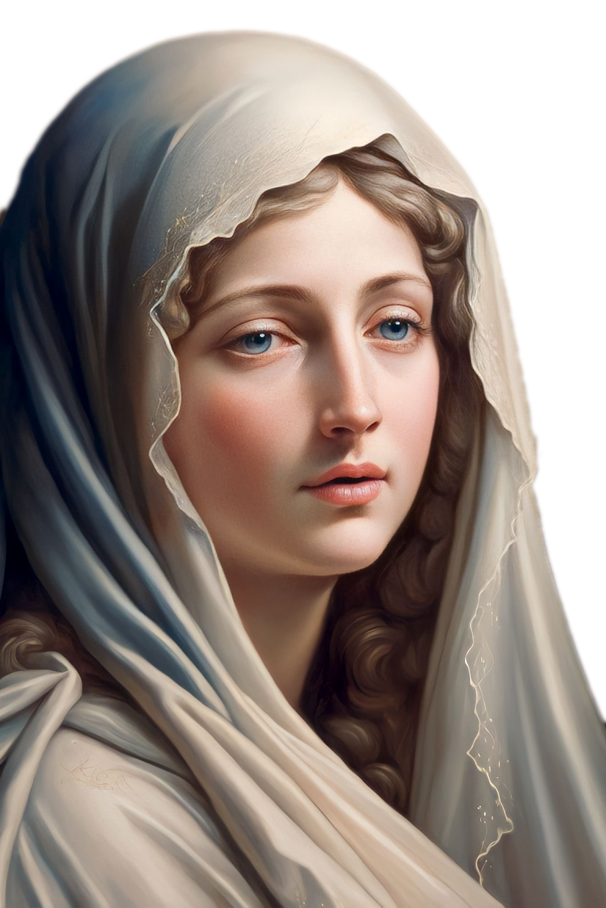
Ca Kết Lễ Tựa Nương Bên Mẹ

Slide 65
Tk1: Mẹ ơi khi sương chiều rơi con tìm về nương bóng bên ngai Mẹ. Vòng tay bao dung chở che, Mẹ dịu dàng nghe lời con kêu khấn. Tình thương bao la biển khơi, ban cho đời hồng ân Chúa tràn lan. Lời kinh trong sương chiều rơi tỏa lan mẹ bay mãi vào thiên thu.

Slide 66
Đk: Ôi Maria con dâng lên Mẹ dịu hiền. Tâm tư đơn sơ tạ ơn ân tình tha thiết. Dù đời nhọc nhàn bao khó khăn nguy nan. Quyết chí theo Mẹ con hát lời xin vâng.

